Slide 1
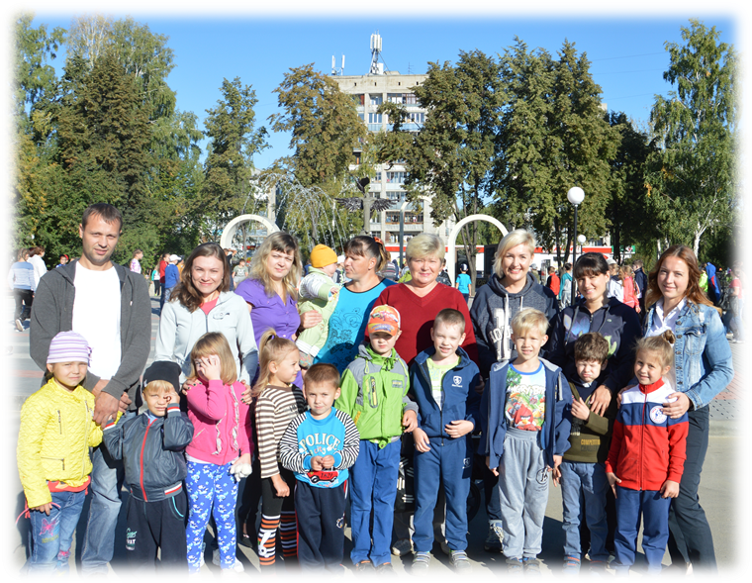
Группа «Бабочки» на зарядке с Чемпионом в день города
Муниципальное бюджетное дошкольное образовательное учреждение «Центр развития ребенка - детский сад №28 «Огонек»

Slide 2
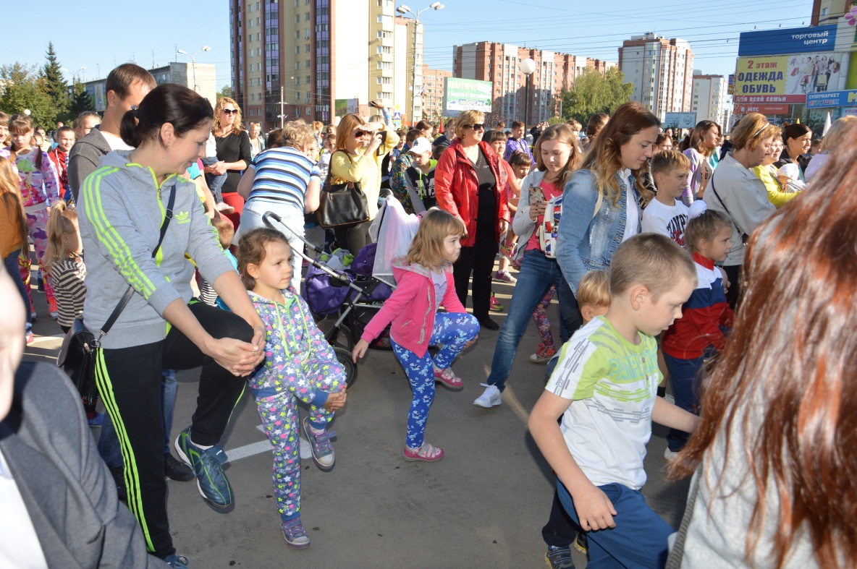
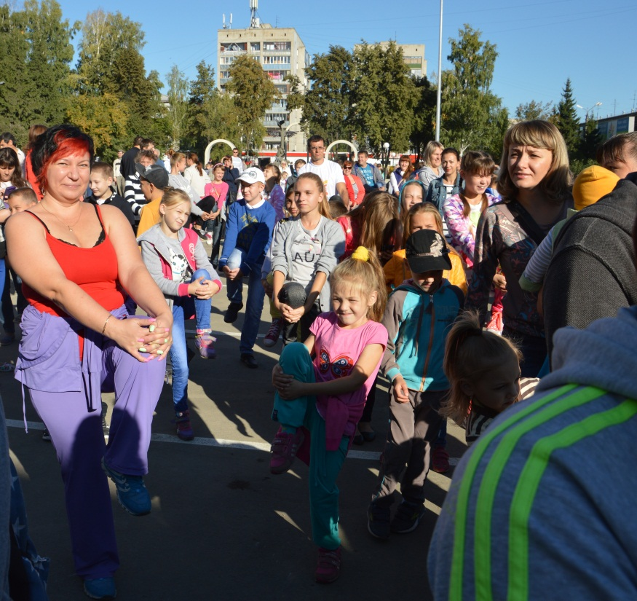
3 сентября в день 300-летия Бердска утро детей и родителей нашей группы началось с зарядки

Slide 3
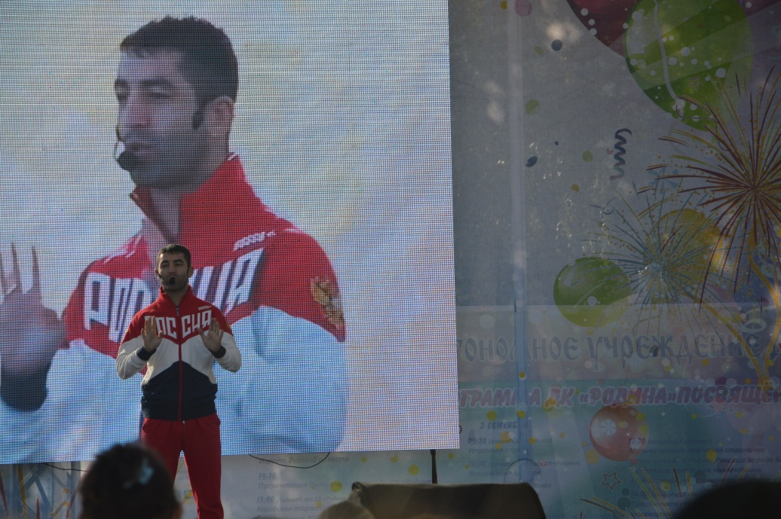
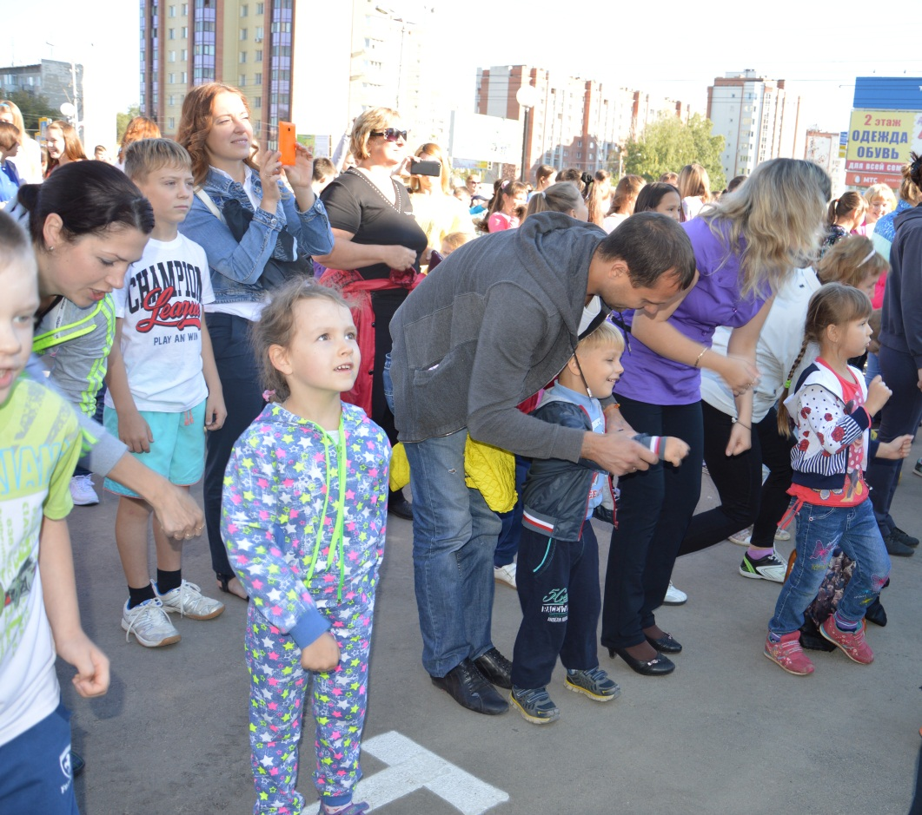
Не просто зарядки, а зарядки с чемпионом!

Slide 4
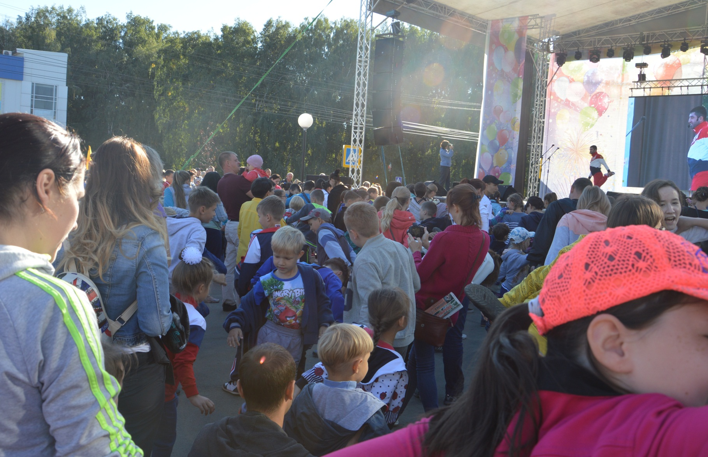
Выполнить зарядку с призером Олимпийских игр в Рио Михаилом Алояном пожелало много жителей нашего города

Slide 5
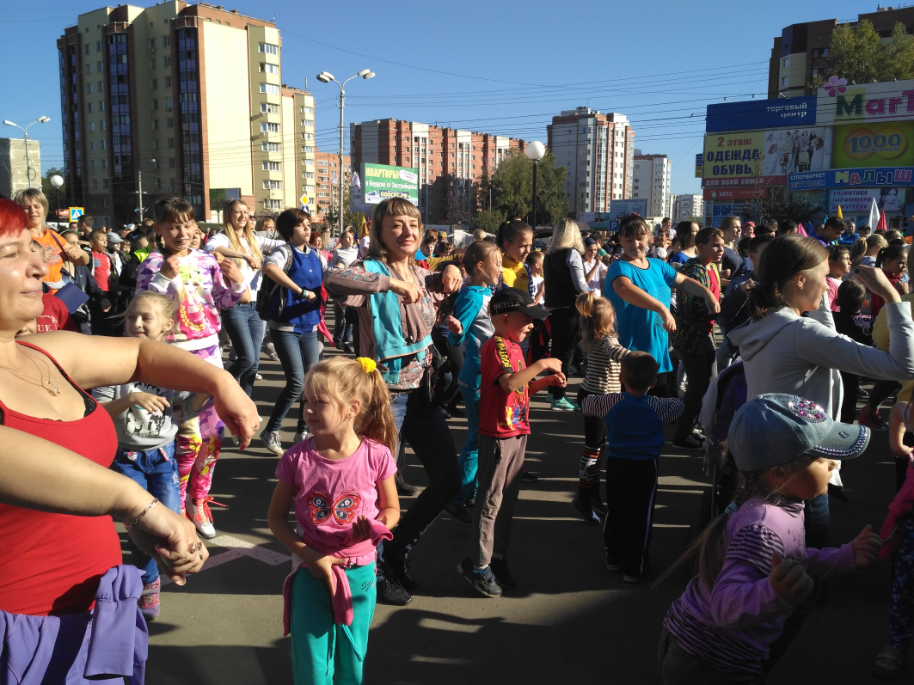
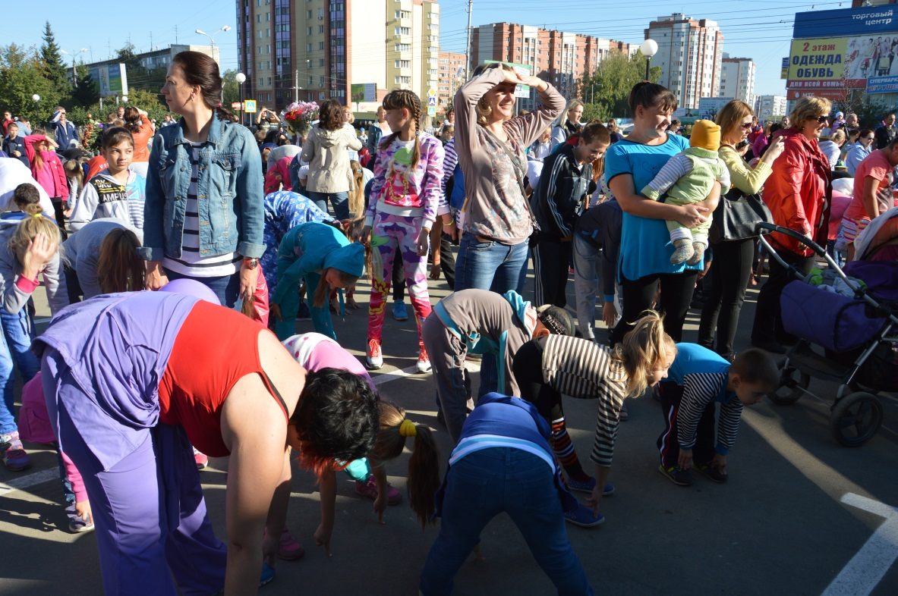
На площади у ДК «Родина» старались не только дети, но и взрослые!

Slide 6
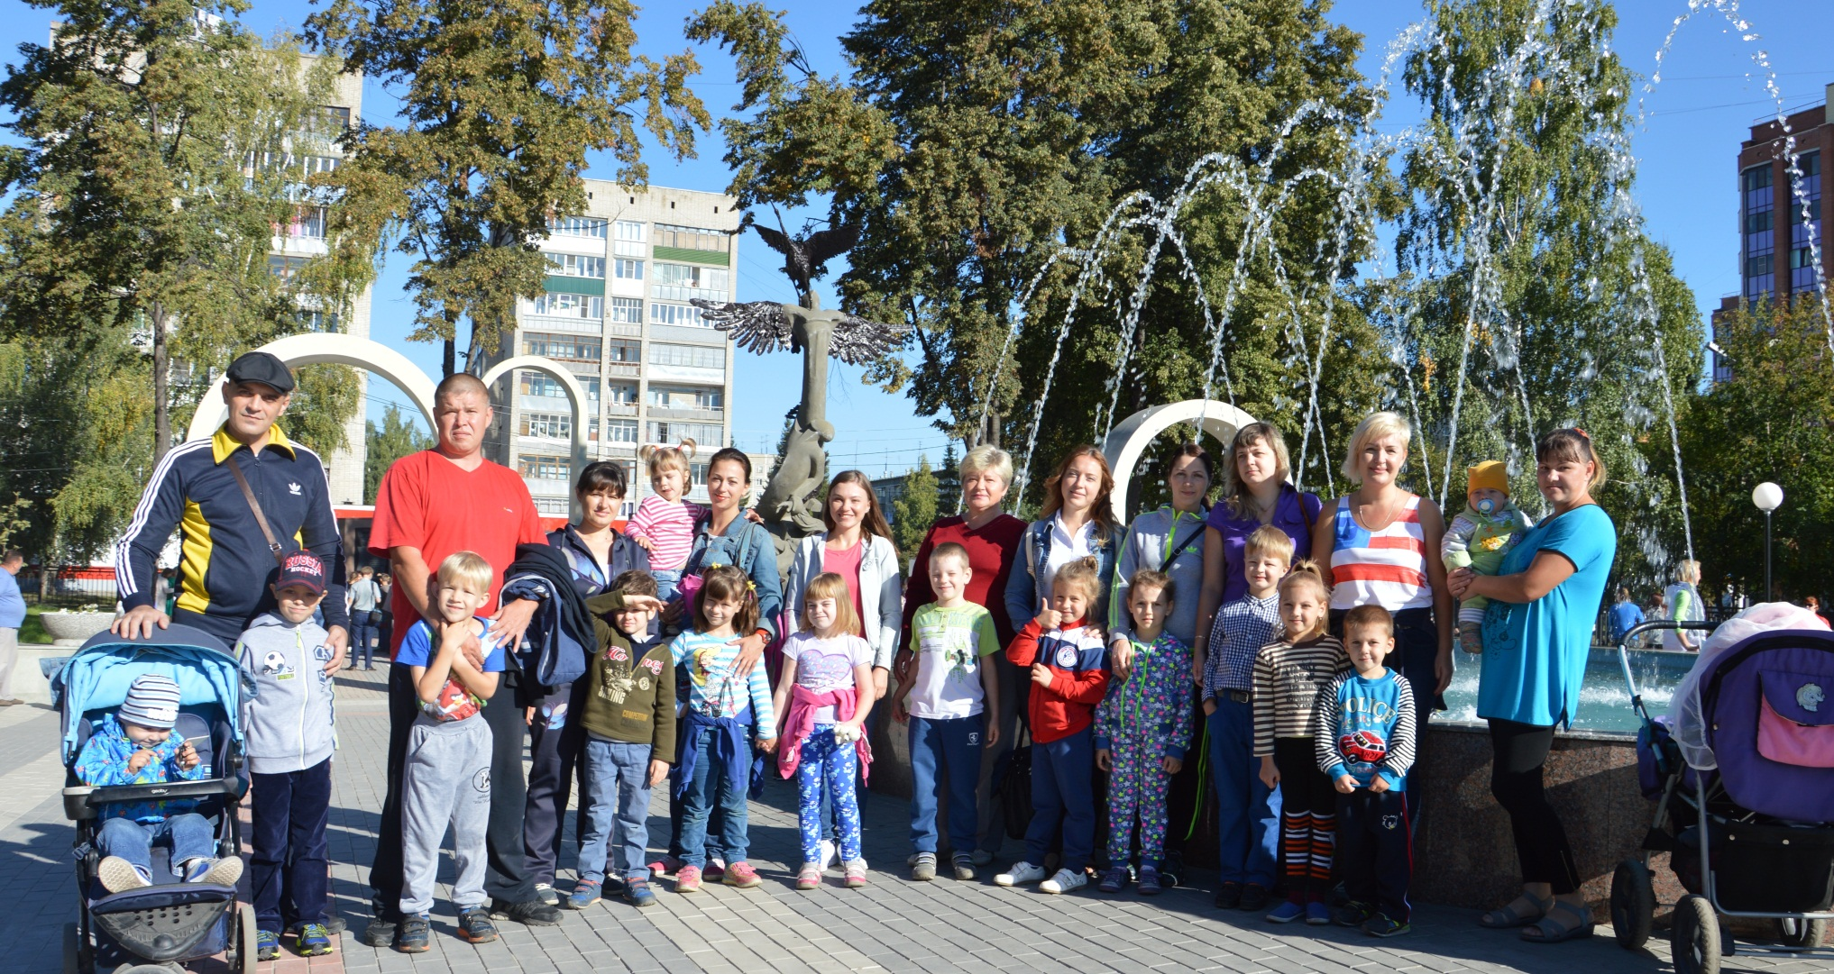
Дети и родители нашей группы за здоровый образ жизни!

Slide 7
Спасибо за внимание!
Сентябрь
2016

